Slide 1
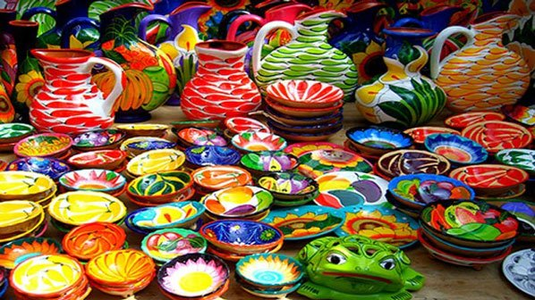
আজকের পাঠে সকলকে স্বাগতম।

Slide 2
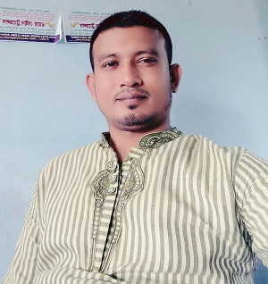
পরিচিতি
মোঃ ফিরোজ
সহকারি শিক্ষক
ছাগলা সরকারি প্রাথমিক বিদ্যালয়
বোরহানউদ্দিন, ভোলা।
01712620205
mdfiroz012@gmail.com
বিষয়ঃ প্রাথমিক বিজ্ঞান
শ্রেণিঃ ৪র্থ
সময়ঃ ৪০ মিনিট।

Slide 3
এখানে তোমরা কিসের ছবি দেখতে পাচ্ছো?
নিচের ছবিটি মনযোগ সহকারে লক্ষ্য কর।
মাটির ছবি।

Slide 4
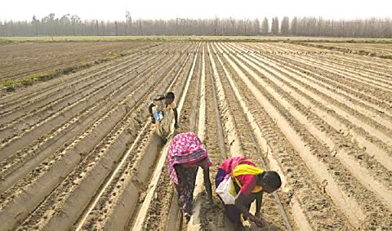
আজকের পাঠ
মাটির গুরুত্ব

Slide 5
শিখনফল
এ পাঠ শেষে শিক্ষার্থীরা ……
৪.১.১: বাড়ির দৈনন্দিন ময়লা আবর্জনা নির্দিষ্ট স্থানে কেন ফেলা প্রয়োজন তা বর্ণনা করতে পারবে।

Slide 6
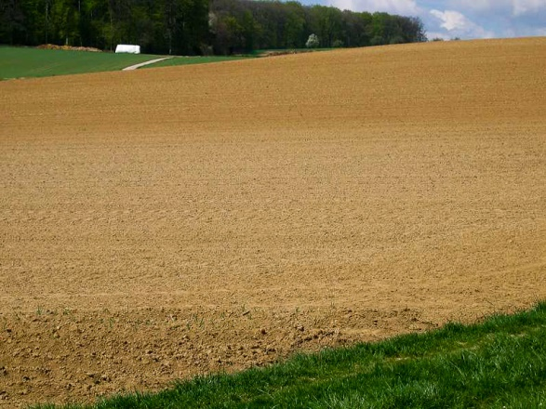
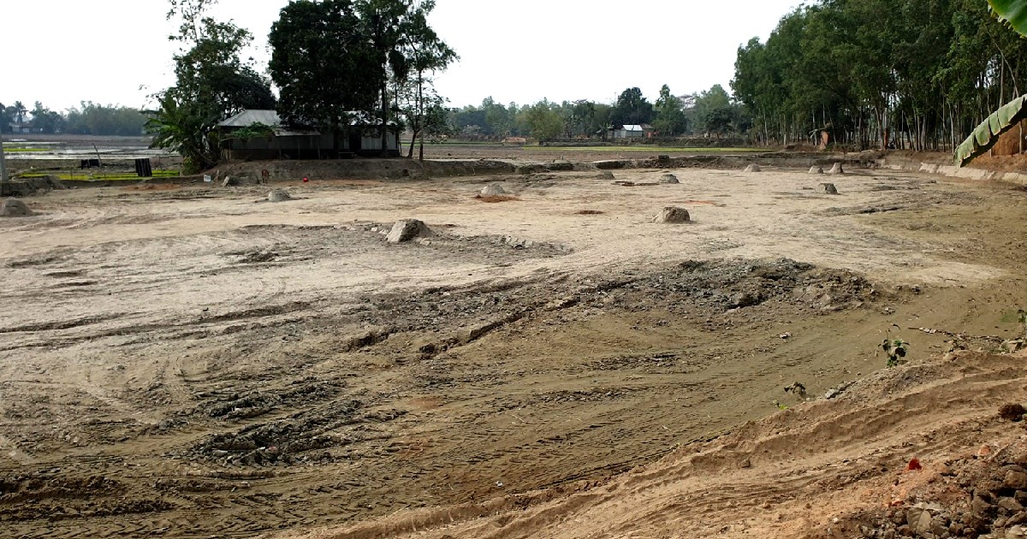
নিচের ছবিটা মনযোগ সহকারে দেখ।
তোমরা কি বলতে পারো মাটি কী?
ছবিতে কি দেখতে পাচ্ছো?
ছবিতে আমরা জমির উপরের মাটি দেখতে পাচ্ছি।
পৃথিবীর উপরিভাগের নরম আবরণই হচ্ছে মাটি।

Slide 7
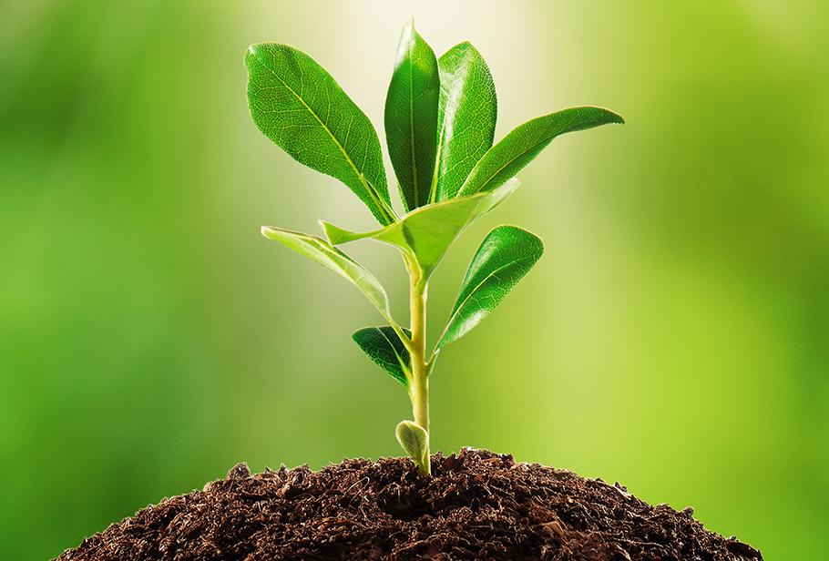
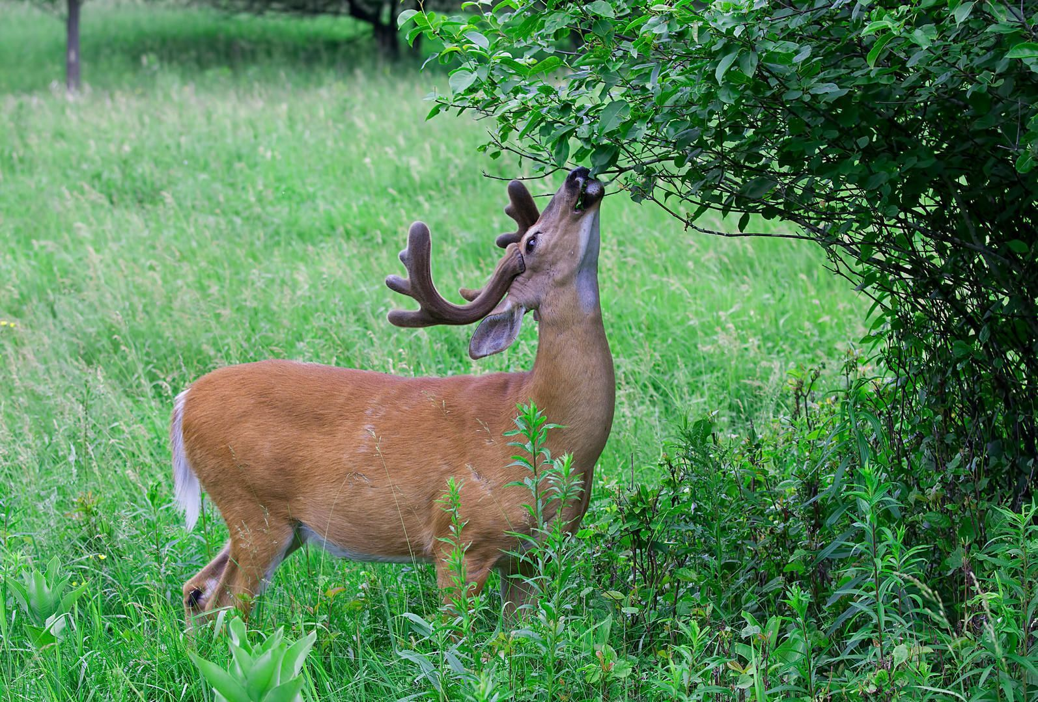
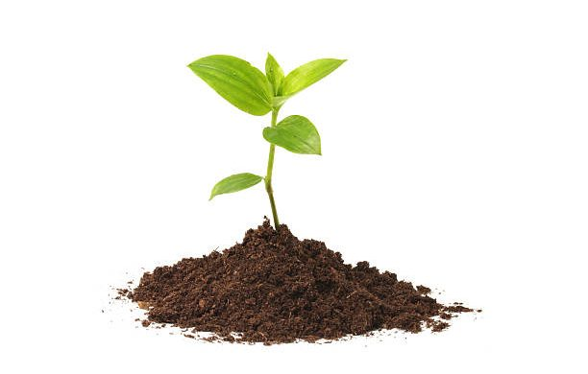
নিচের ছবিগুলো লক্ষ্য কর।
ছবিতে তোমরা কী দেখতে পাচ্ছো?
বলতো উদ্ভিদ কোথায় জন্মায় এবং প্রাণী খাদ্য হিসেবে কী খায়?
উদ্ভিদ মাটিতে জন্মায়।
প্রাণী এ উদ্ভিদ খাদ্য হিসেবে গ্রহণ করে।
উদ্ভিদ
এ মাটিই হচ্ছে উদ্ভিদ ও প্রাণীর আবাসস্থল।
বিভিন্ন প্রাণী

Slide 8
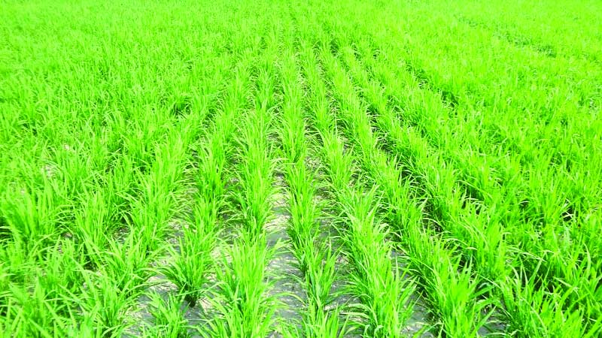
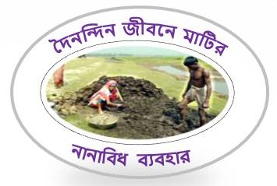
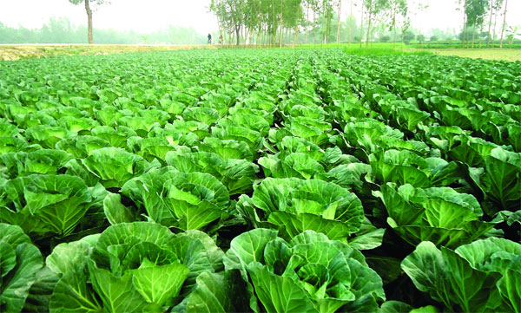
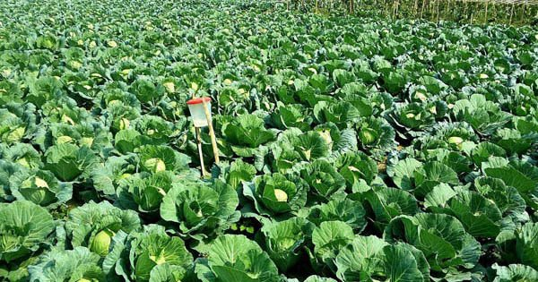
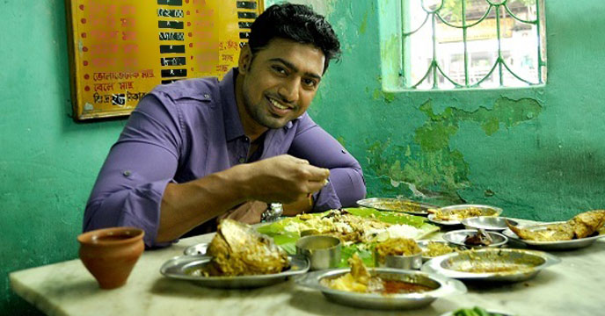
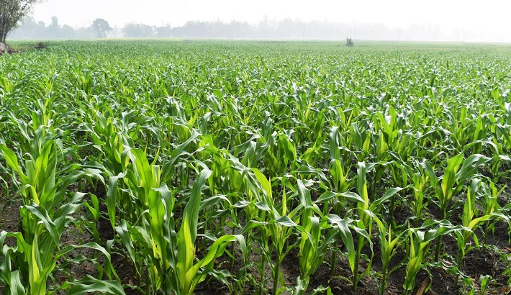
নিচের ছবিগুলোতে তোমরা কী দেখতে পাচ্ছো?
উদ্ভিদ জন্মানোর জন্য মাটি ব্যবহার করা হয় কেন?
মানুষ খাবার
খায় কেন?
এই ছবিতে তোমরা
কি দেখতে পাচ্ছো?
মাটিতে
ফসল
উৎপাদন
হচ্ছে।
খাবার খেয়ে বেঁচে থাকার জন্য মানুষ
মাটিতে ফসল ও সবজি উৎপাদন করে।
উদ্ভিদ মাটি থেকে পানি ও পুষ্টি পায়। তাই উদ্ভিদ জন্মানোর জন্য মাটি ব্যবহার করা হয়।
মানুষ বেঁচে থাকার জন্য
খাবার
খাবার খায়।
খাচ্ছে

Slide 9
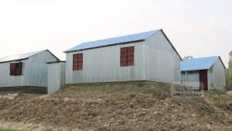
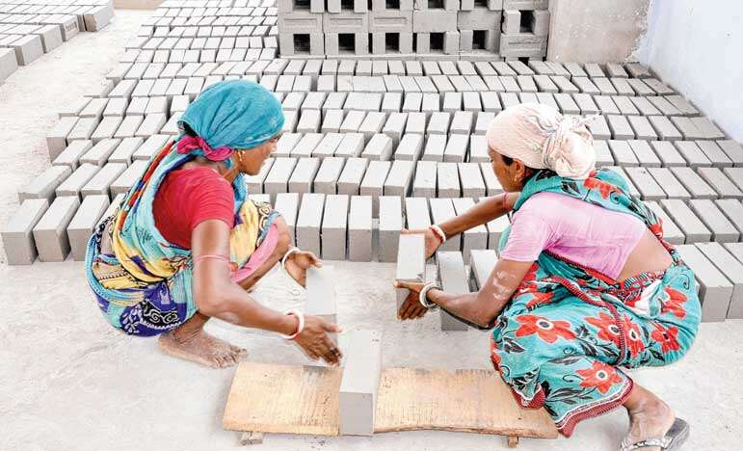
গৃহ নির্মাণে আর কোন নির্মাণ সামগ্রী তৈরিতে মাটি ব্যবহৃত হয়?
মানুষ কেন ঘরবাড়ি ও দালানকোঠা নির্মাণ করে?
এখানে তোমরা কিসের ছবি দেখতে পাচ্ছো?
বসবাসের জন্য মানুষ
মাটির উপর ঘরবাড়ি
ইট বা কংক্রিটের মতো নির্মাণ সামগ্রী
ও দালানকোঠা নির্মাণ করে।
ঘরবাড়ি
তৈরিতেও মাটি ব্যবহৃত হয়।
দালানকোঠা

Slide 10
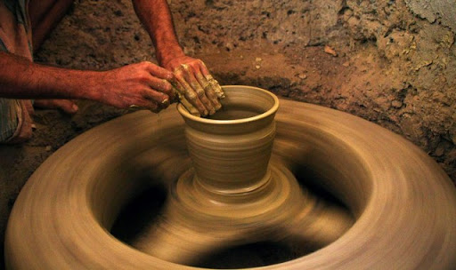
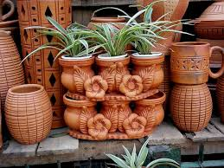
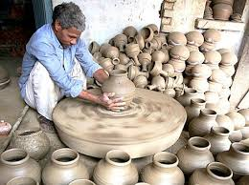
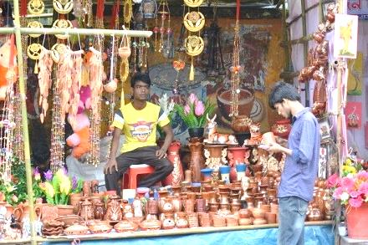
মাটির তৈরি শিল্পকর্ম
কি কাজে ব্যবহৃত হয়?
নিচের ছবিতে তোমরা
কি দেখতে পাচ্ছো?
মাটির তৈরি শিল্পকে
কি বলে?
মাটি দিয়ে হাড়ি পাতিল
তৈরি করা হচ্ছে।
মাটির তৈরি শিল্পকর্ম
মাটির তৈরি
শিল্পকে
ঘর সাজানো
মৃৎশিল্প বলে।
এবং বিভিন্ন প্রদর্শনিতে
ব্যবহৃত হয়।

Slide 11
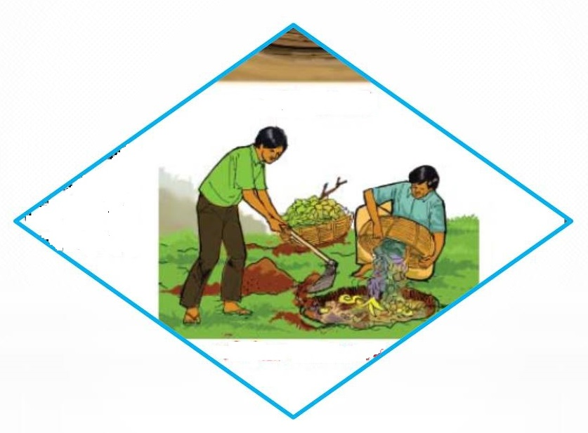
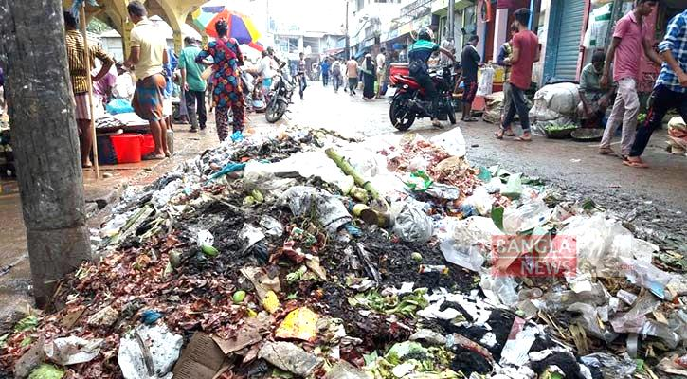
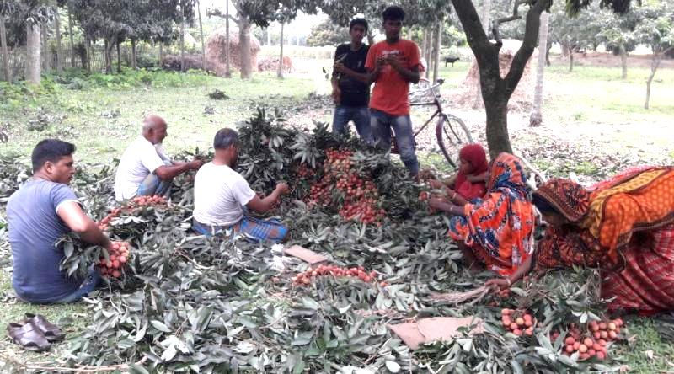
এ ছবিতে কি
দেখতে পাচ্ছো?
বলতো কিভাবে
বলতো কোথায়
বর্জ্য উৎপন্ন হয়?
বর্জ্য ফেলতে হয়?
এসব বর্জ্য গর্ত করে মাটিতে
বা নির্দিষ্ট স্থানে ফেলতে হয়।
মানুষের দৈনন্দিন কর্মকান্ডের ফলে
প্রচুর পরিমান বর্জ্য উৎপন্ন হয়।
ময়লা বা
বর্জ্য

Slide 12
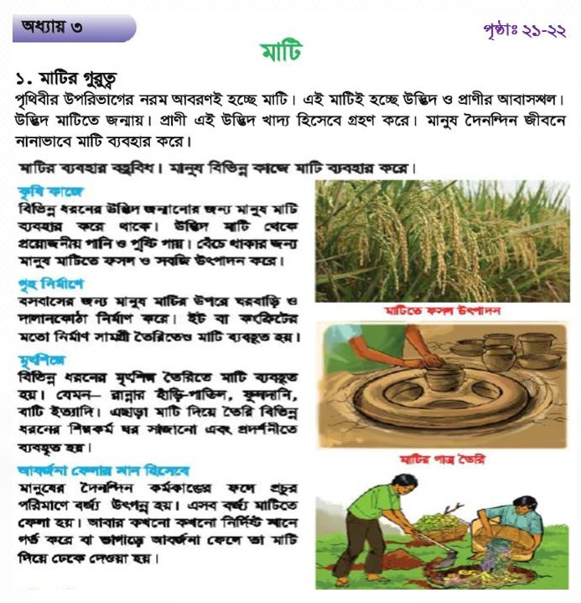
পাঠ্য বইয়ের সাথে সংযোগ

Slide 13
একক কাজ
আমরা কী কী কাজে মাটি ব্যবহার করি তার ৩টি তালিকা তৈরি করে নিন্মবর্ণিত ছকে লিখ।
ক্রঃ নং | মাটির ব্যবহার
০১
০২
০৩

Slide 14
দলীয় কাজ
পরিবেশ রক্ষায় মাটির গুরুত্ব ৪টি বাক্যে লিখ।

Slide 15
মূল্যায়ণ
বাম পাশের অংশের সাথে ডান পাশের অংশের মিল কর।
মাটি হচ্ছে উদ্ভিদ ও প্রাণীর
জন্মায়।
উদ্ভিদ মাটিতে
ঘরবাড়ি ও দালানকোঠা নির্মাণ করে।
উদ্ভিদ মাটি থেকে প্রয়োজনীয়
আবাসস্থল।
বসবাসের জন্য মানুষ মাটির উপরে
উৎপাদন করে।
পানি ও পুষ্টি পায়।

Slide 16
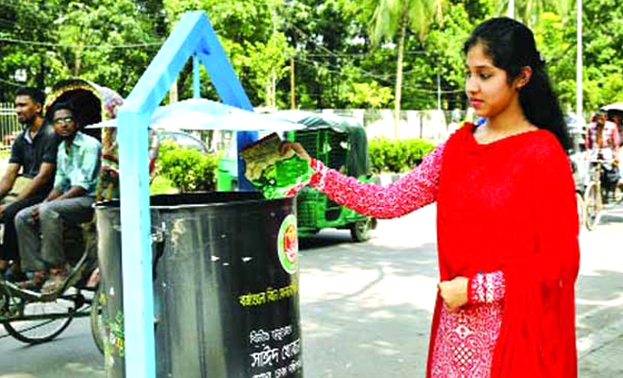
বাড়ির কাজ
তোমার বাড়ির দৈনন্দিন ময়লা আবর্জনা কোথায় এবং কেন ফেলা উচিত তা ৫টি বাক্যে লিখে আনবে।

Slide 17
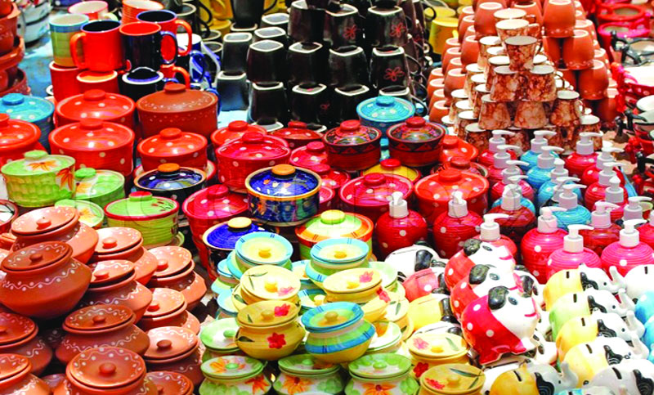
সকলকে ধন্যবাদ জানিয়ে
আজকের পাঠ শেষ করলাম।

